Slide 1




Slide 2


Sé …que hay en tus ojos con solo mirar
que estas cansado de andar y de andar
y caminar girando siempre en un lugar

Slide 3
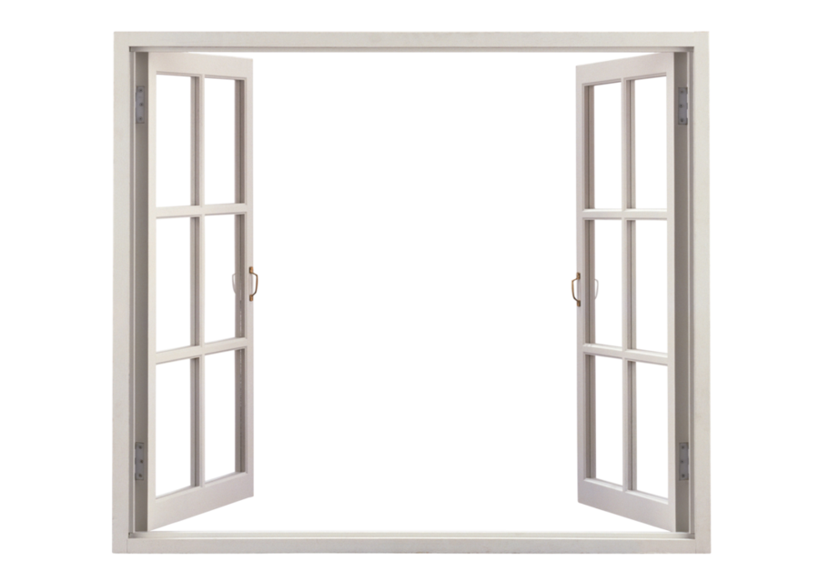
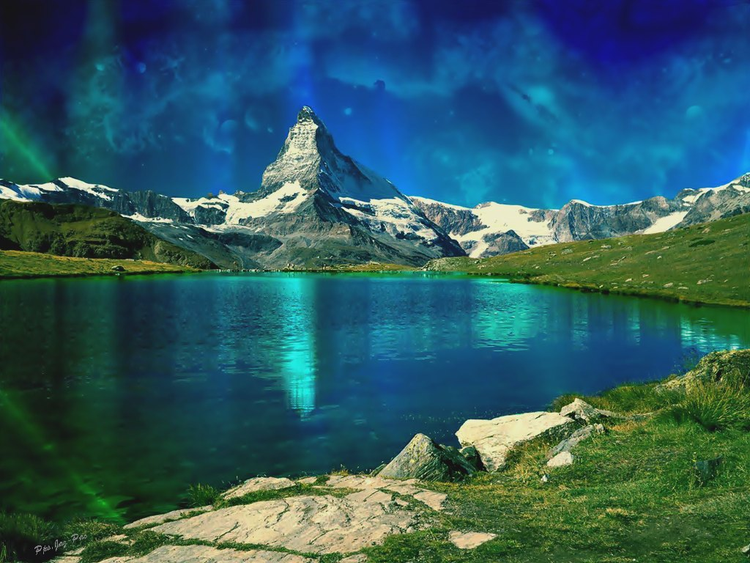
Sé …que las ventanas se pueden abrir cambiar el aire depende de ti te ayudará vale la pena una vez más

Slide 4
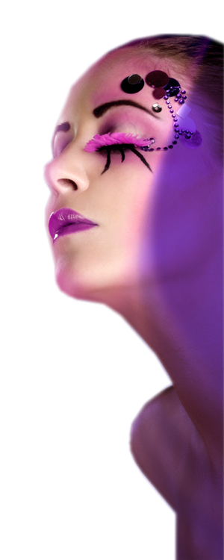

Saber que se puede, querer que se pueda quitarse los miedos sacarlos afuera pintarse la cara color esperanza entrar al futuro con el corazón.
Raquel

Slide 5

Es mejor perderse que nunca embarcar mejor tentarse a dejar de intentar aunque ya ves que no es tan fácil empezar

Slide 6
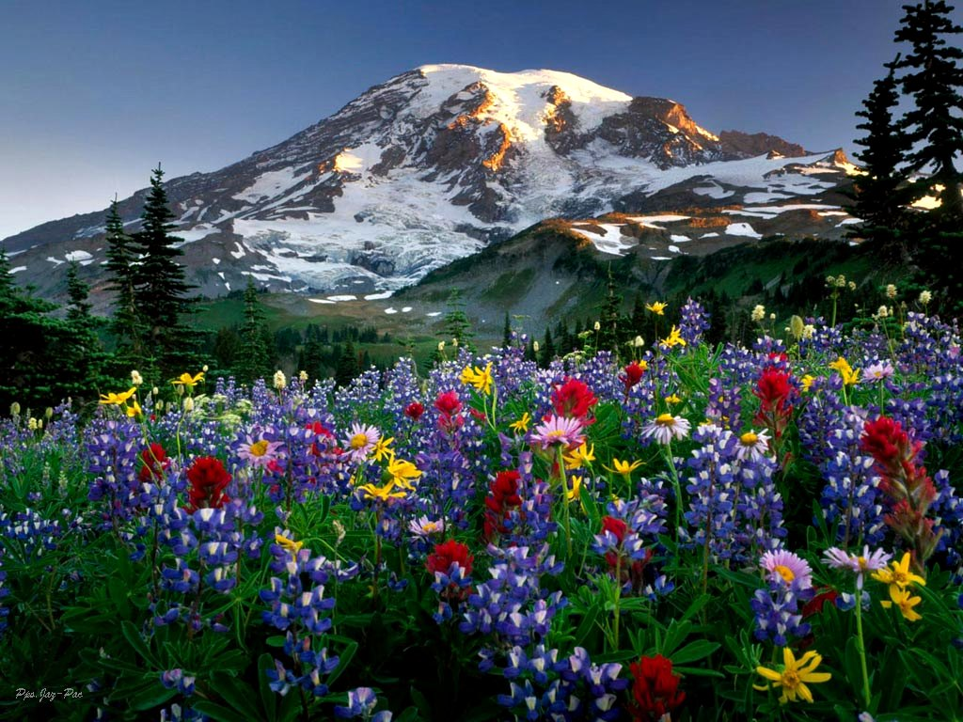
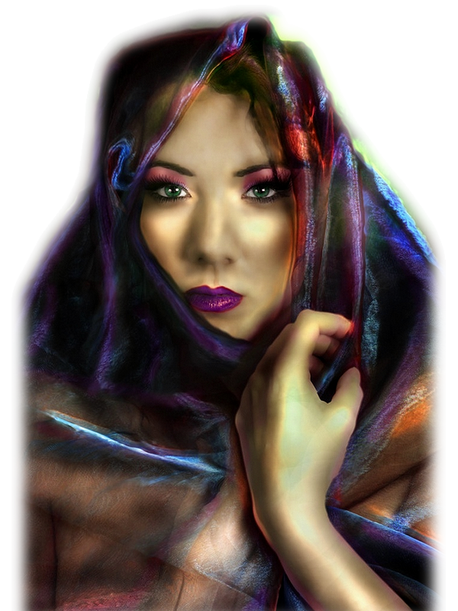
Sé que lo imposible se puede lograr que la tristeza algún día se irá y así será la vida cambia y cambiará

Slide 7
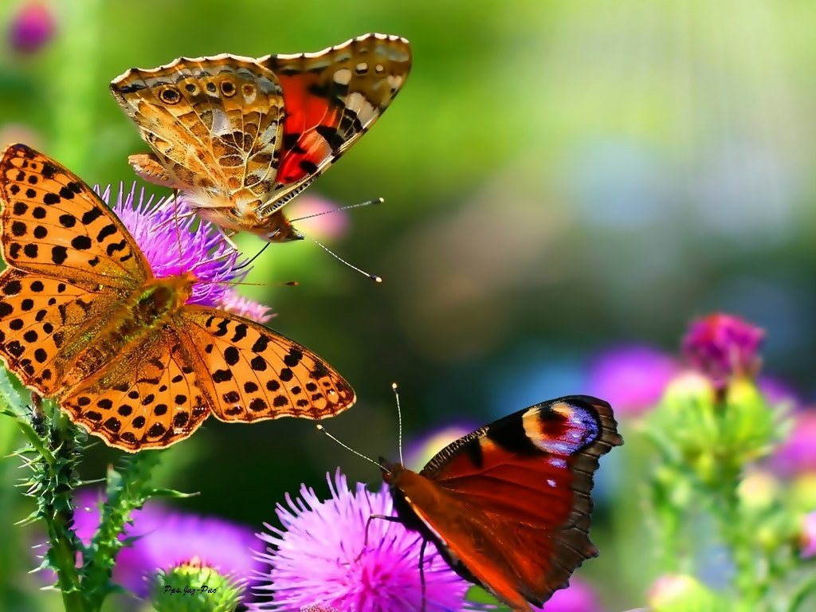

Sentirás que el alma vuela
por cantar una vez más
Saber que se puede querer que se pueda
quitarse los miedos sacarlos afuera
pintarse la cara color esperanza
tentar al futuro con el corazón

Slide 8

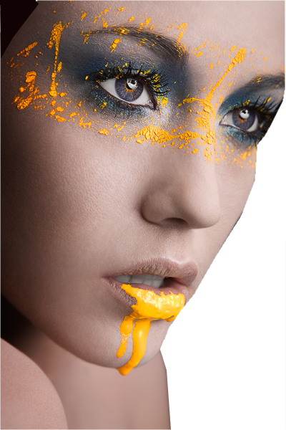
Saber que se puede querer que se pueda quitarse los miedos sacarlos afuera pintarse la cara color esperanza tentar al futuro con el corazón

Slide 9


Vale más poder brillar
Que solo buscar ver el sol

Slide 10

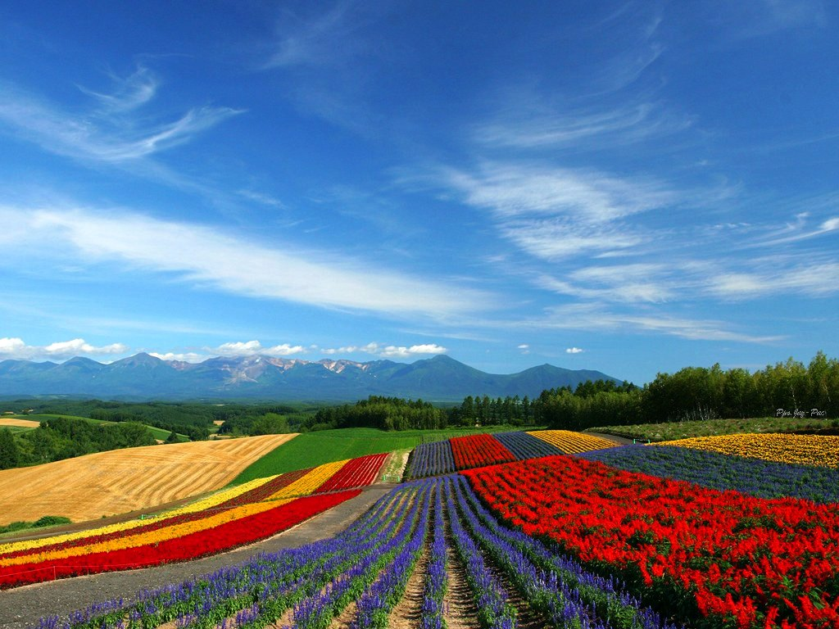

Slide 11


Pintarse la cara color esperanza
tentar al futuro con el corazón

Slide 12

Saber que se puede querer que se pueda
pintarse la cara color esperanza
tentar al futuro con el corazón

Slide 13


Saber que se puede querer que se pueda…
quitarse los miedos sacarlos afuera
pintarse la cara color esperanza
tentar al futuro con el corazón

Slide 14

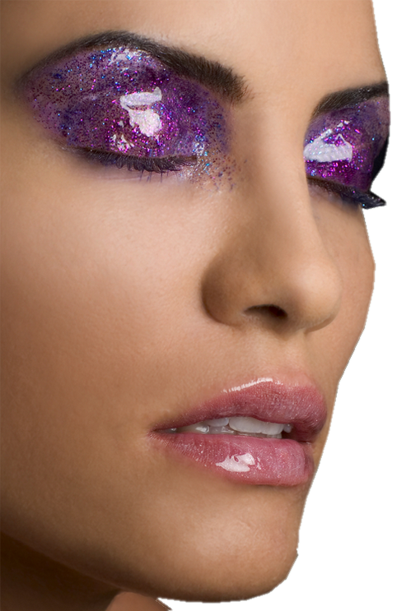
Saber que se puede querer que se pueda…
quitarse los miedos sacarlos afuera
pintarse la cara color esperanza
tentar al futuro con el corazón

Slide 15

Saber que se puede querer que se pueda…
Quitarse los miedos
pintarse la cara color esperanza

Slide 16


Tema: Color Esperanza
Interpreta : Diego Torres

Slide 17




Accede a la sección que desees desde aquí:
PPS Exclusivos
Dedicatorias | Fechas Especiales | Graciosos | Historia y arte | Lugares | Musicales
Naturaleza y Ciencias | Política | Reflexión | Religiosos | Románticos | Salud
Si deseas recibir pps periódicamente en tu correo electrónico subscríbete aquí:

